Slide 1


Powershell basics

Slide 2
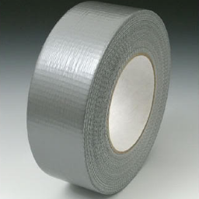
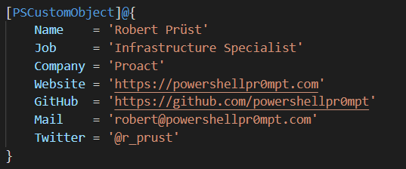
Wie ben ik

Slide 3
Wat gaan we leren?
3 Belangrijkste cmdlets
Hoe gebruik ik PowerShell
Waar gebruik ik PowerShell
Wat is PowerShell

Slide 4

Wat is PowerShell
Scripting taal
Remote Management oplossing
Tool voor automatisering/standaardisatie
Object oriented

Slide 5
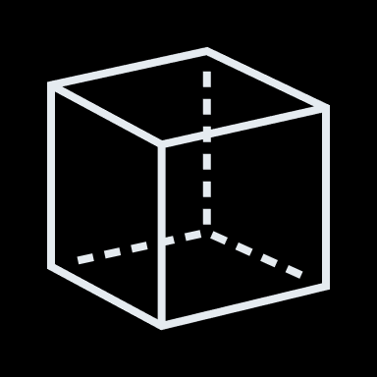
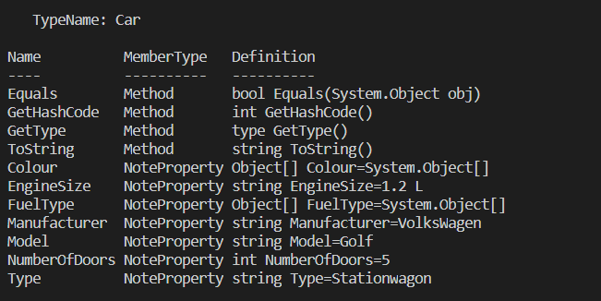
Object oriented?

Slide 6

Waar gebruik ik PowerShell
Windows
Linux
MacOS
Azure CloudShell (via browser)

Slide 7

Hoe gebruik ik PowerShell?
Cmdlet syntax
Verb
Get
Set
Add
Remove
Connect
-
Noun
Process
Service
AzureADUser
Mailbox
AZAccount

Slide 8




3 Belangrijkste Cmdlets
Get-Command
Get-Help
Get-Member

Slide 9
Vragen!
Met welke van deze Cmdlets kan ik meerdere AzureAD gebruikers verwijderen?
Remove-AzureADUsers
Remove-AzureADUser
AzureADUser-Remove
AzureADUsers-Remove

Slide 10
Vragen!
Get-Command –Verb New
Get-Command –Noun VM
Get-Command –Name New-VM
Hoe kom je er achter hoe je een nieuwe Virtuele Machine (VM) aanmaakt via PowerShell?
Get-Help New-VM

Slide 11
Wat hebben we geleerd?
Wat is PowerShell
Waar gebruik ik PowerShell
Hoe gebruik ik PowerShell
3 Belangrijkste cmdlets

Slide 12

Waar kan meer informatie krijgen?
Learn Windows PowerShell in a Month of Lunches https://www.manning.com/liveaudio/learn-windows-powershell-in-a-month-of-lunches-third-edition
PowerShell 101 https://leanpub.com/powershell101
Getting started with Microsoft PowerShell https://channel9.msdn.com/Series/Getting-Started-with-Microsoft-PowerShell
Advanced Tools & Scripting with PowerShell 3.0 Jump start https://channel9.msdn.com/Series/Advanced-Tools-and-Scripting-with-PowerShell-3.0-Jump-Start

Slide 13

Vragen?

